Slide 1


IT MuseUM App
Master's in Telecommunications and Computer Engineering
Lecturer: João Varajão
Team 03
Notes:
Rodrigo: Buenas tardes, estamos aquí hoy para presentar el proyecto Information Technology MuseUM app en el que tenemos como personal docente al cargo al profesor João Varajão.

Slide 2
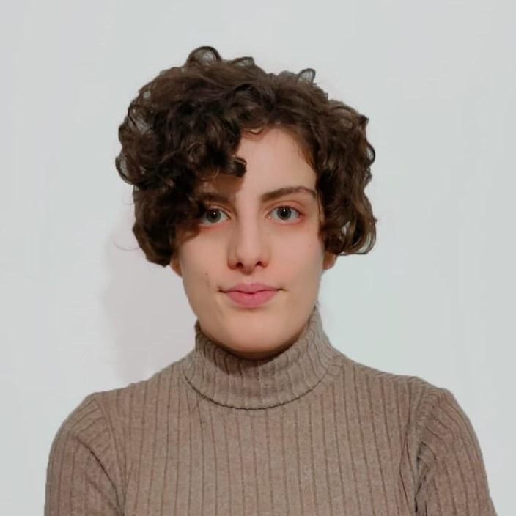
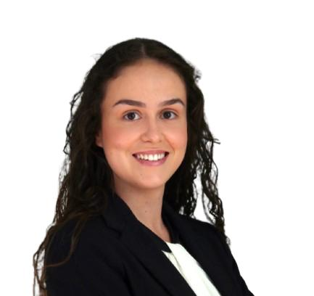
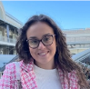
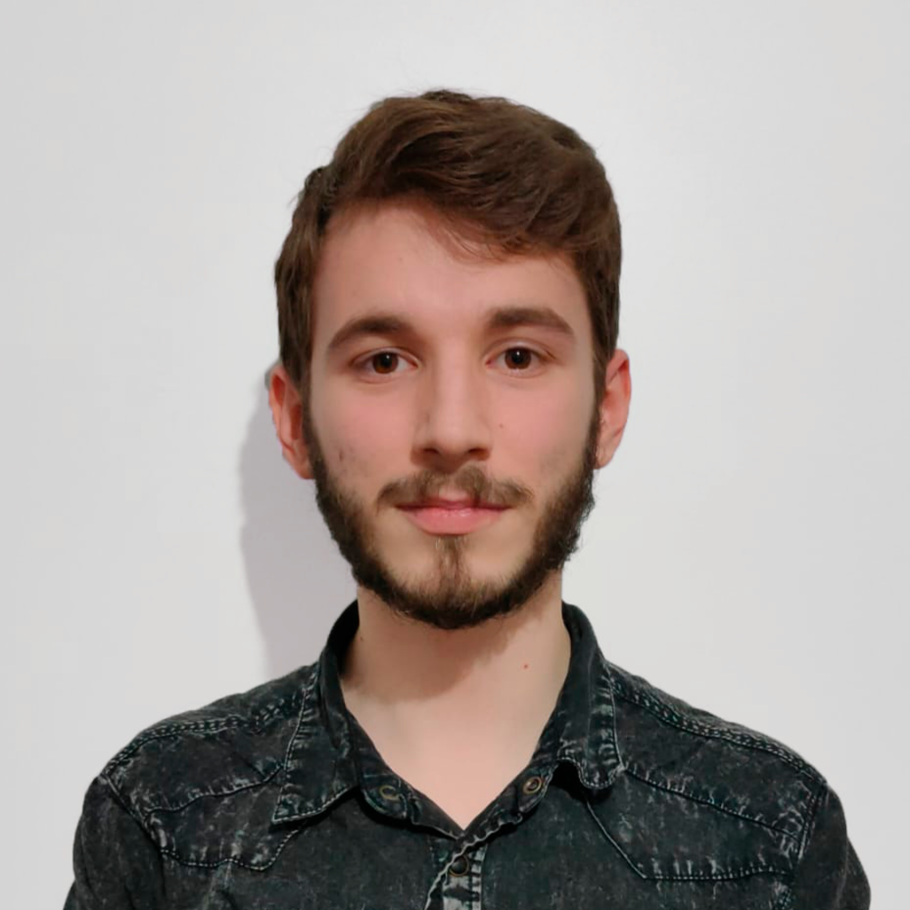
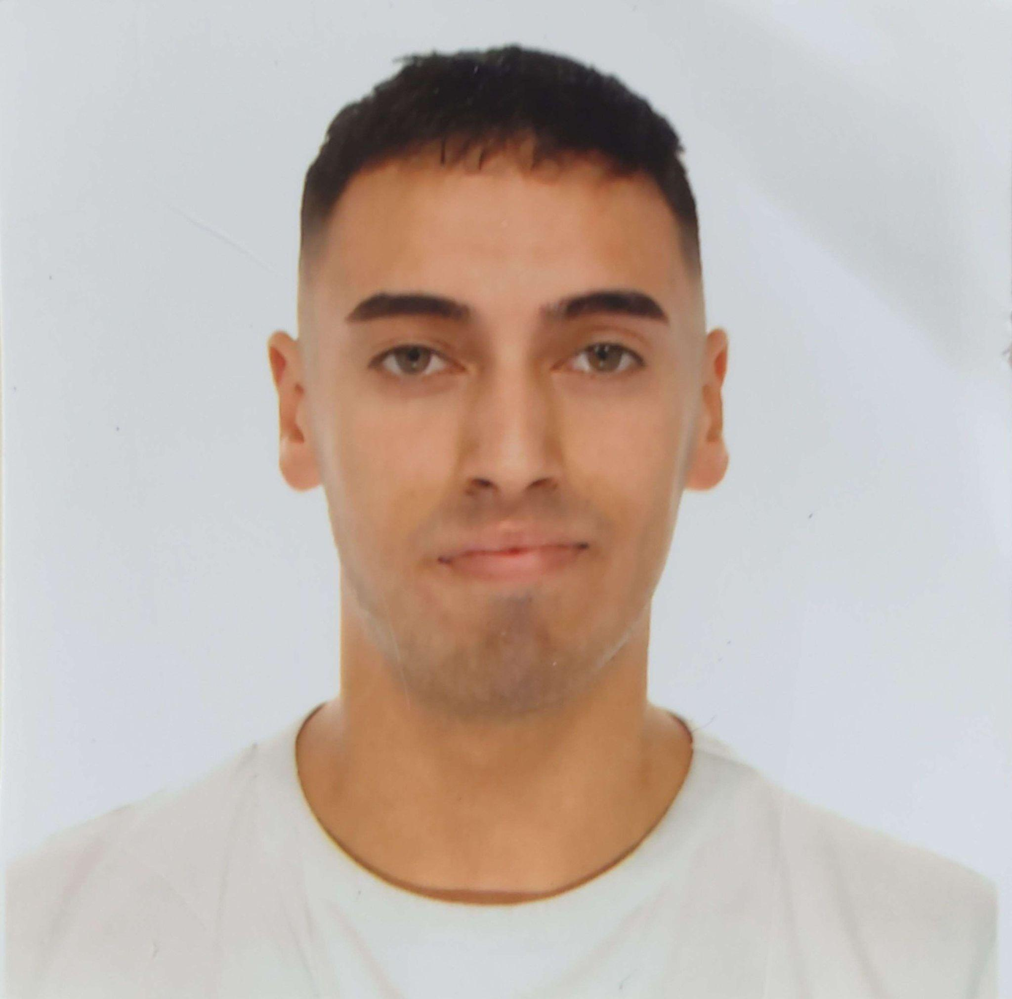
Team 03
Catarina Pereira
Inês Neves
Leonardo Martins
Rodrigo Rocha
PG53733
PG53864
PG53996
E12165
Team 03
Notes:
Rodrigo: El equipo del proyecto está compuesto por mis compañeros Catarina Pereira, Inês Neves, Leonardo Martins y yo, Rodrigo Rocha.
Todos cumplimos con los mismos papeles siguiendo una lógica rotativa entre semanas. A pesar de ello, es mi compañera Catarina Pereira quien está tomando la mayor iniciativa como líder.

Slide 3
Table of Contents
Introduction
Approaches Used
Project Management
Project Management Artefacts
Team 03
Notes:
Rodrigo: A continuación trataremos los puntos más importantes de nuestro trabajo. Lo hemos dividido en las siguientes secciones:
Introducción
Enfoques utilizados
Organización del proyecto (en los que hablamos de varios puntos de interés como stakeholders o gestión del tiempo entre otros)
Organización de los artefactos del proyecto (que son una serie de reportes y pósters sobre el proyecto realizado)

Slide 4
Introduction
This project aims to promote the history and evolution of cell phones and smartphones through the development of an application dedicated to the museum. With the aim of enriching the visitor experience through a more interactive and personalized visit. Obtaining feedback from visitors will be essential, allowing the museum to better adapt to visitors' preferences and needs.
Team 03
Notes:
Rodrigo: El objetivo principal a seguir durante este proyecto es el desarrollo de una aplicación que enriquece la experiencia de los usuarios que visiten el museo, ofreciendo una visita única e interactiva con diferentes herramientas como guías explicativas, quiz y otros aspectos que convierten esta aplicación en una útil herramienta para entender mejor la evolución de elementos de telecomunicaciones como los teléfonos móviles y los dispositivos inteligentes adaptándonos a las preferencias y necesidades del visitante.

Slide 5
14 Weeks
6 Weekly Hours
6196,40€
Project duration
Individual workloads
Budget
Team 03
Notes:
Rodrigo: El proyecto tendrá una duración de unas 14 semanas y cada miembro del equipo se compromete a dedicar 6 horas semanales.
El presupuesto aproximado del proyecto es de 6196.40 €

Slide 6
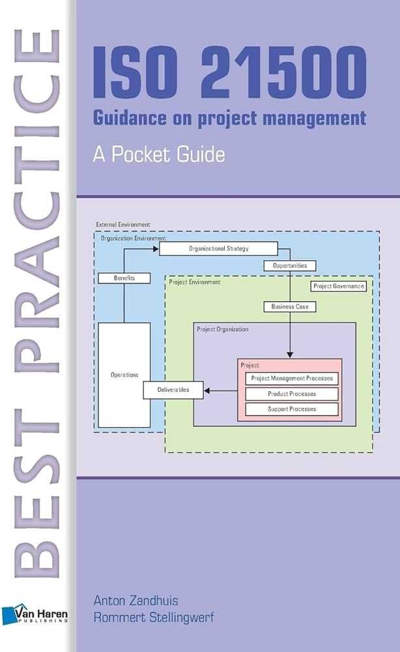
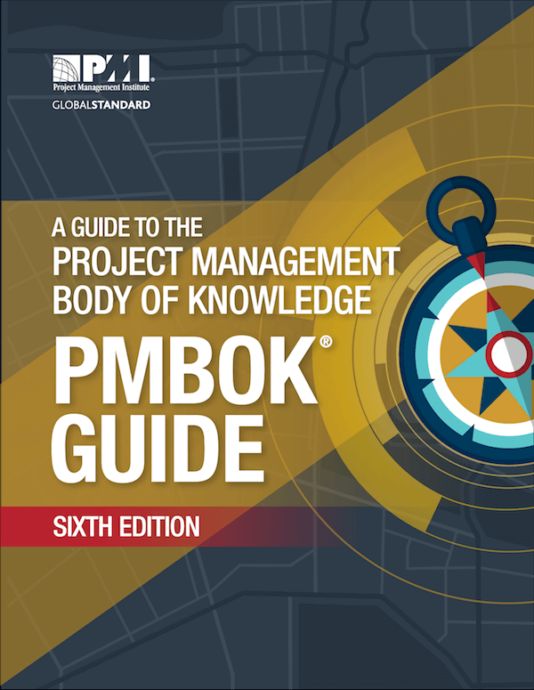
Approaches Used
Team 03
Notes:
Inês: Para a gestão deste projeto a equipa utilizou a norma ISO 21500, como documento de orientação para a realização do mesmo. E o PMBOK, como guia para o planeamento do projeto, de modo a levar a cabo boas praticas para a gestão do mesmo. Fazendo com que o projeto se dividisse em 5 aspetos de processos: iniciação, planeamento, execução, monitorização e controlo e finalização.

Slide 7
Project Management
Scope
Success
Stakeholders
Hiring Plan
Timelines
Project Management
Risk
Project Costs
Communication Plan
Human Resources
Quality
Team 03
Notes:
Inês: Neste trabalho foram elaboradas atividades no domínio da gestão do âmbito, dos stakeholders, do tempo, do custo, dos recursos humanos, de riscos, plano de comunicação, avaliação e controlo de qualidade, gestão do sucesso.

Slide 8
Project Management
1. Scope
01
Project Purpose
05
Restrictions
02
Deliverables
Assumptions
06
03
Requirements
07
No Scope
Team 03
Notes:
Inês: Nesta secção, após o diálogo com o cliente foi definido: a finalidade e objetivos do projeto; a lista de deliverables a realizar; a lista de requisitos; as restrições ; os pressupostos e o não âmbito do projeto

Slide 9
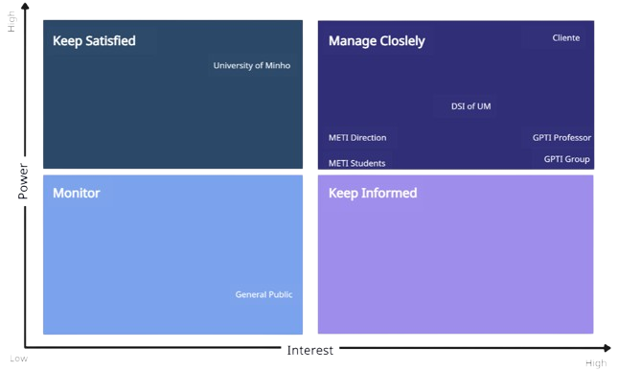
Project Management
2. Stakeholders
METI students;
Client;
METI direction;
GPTI Professor;
General public;
DSI of UM;
GPTI Group.
Team 03
Notes:
Inês: Aqui é possível observar os stakeholders do projeto. Foi adotada uma estratégia para lidar com cada um deles.

Slide 10
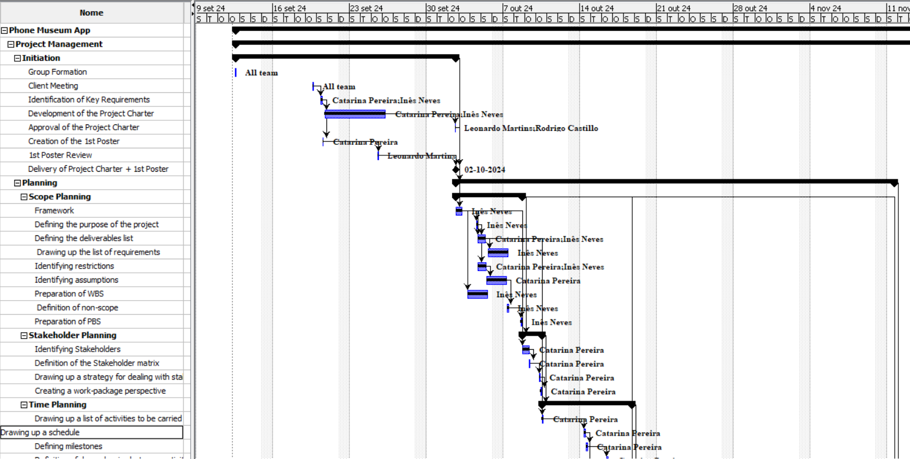
Project Management
3. Time Management
Team 03
Notes:
Inês: Desenvolveu-se o diagrama de Gantt com o apoio do ProjectLibre para alocar as tarefas nas datas estabelecidas permitindo assim verificar se os prazos e recursos foram cumpridos conforme planeado.

Slide 11
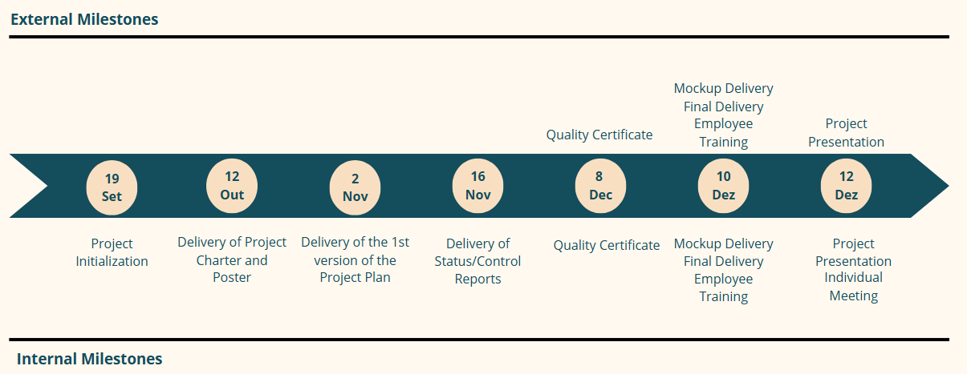
Project Management
4. Timelines
External Milestones: The project developed for the client;
Internal Milestones: The deliverables related to the curricular unit.
Team 03
Notes:
Inês: E com base no diálogo com o cliente, foram consideradas estas milestones internas e externas

Slide 12
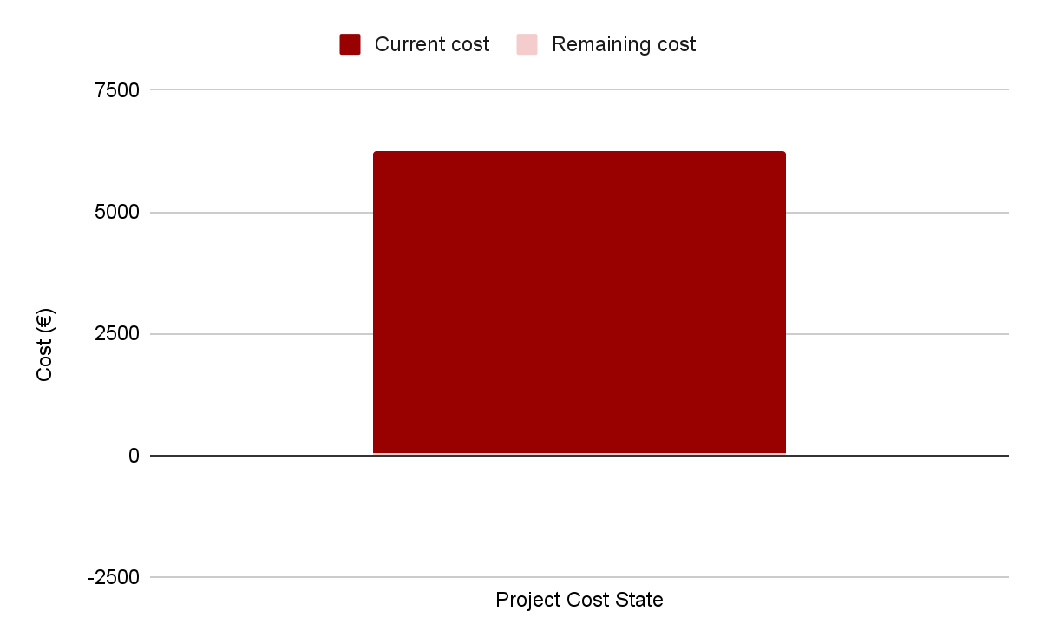
Project Management
5. Project Costs
Team 03
Notes:
Catarina: O orçamento final é de 6196.4, o orçamento calculado sem reserva é de 5777.76 e com reserva é de 6296.40. Ou seja, utilizamos 98.41% do orçamento com a reserva, sem contar com IVAs nas horas trabalhadas, viagens e equipamento e também sem contar com o lucro final ganho da equipa

Slide 13
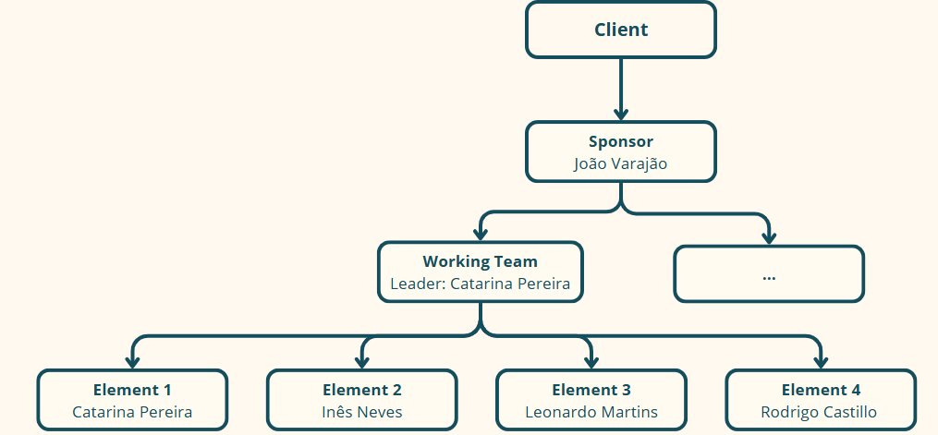
Project Management
6. Human Resources
Basic Rules
Organization Chart
RAM Matrix
Team 03
Notes:
Catarina:A equipa definiu regras base que devem ser respeitadas e cumpridas como também a elaboração do ornigrama e da matriz RAM de forma a atribuir funções e responsabilidades dentro do projeto.

Slide 14

Project Management
7. Quality
Team 03
Notes:
Catarina:Ao nível da qualidade do projeto foi seguida a norma ISO 21500 e o guia PMBOK como já tinha sido dito anteriormente.

Slide 15




Project Management
8. Communication Plan
WhatsAPP
Discord
Zoom
Google Drive
Team 03
Notes:
Catarina:De forma a facilitar a comunicação entre os membros da equipa e os restantes stakeholders foram acordados os meios de comunicação que se encontram apresentados.

Slide 16
Project Management
9. Risk
Risk List | Time Perspective | Work-Package Perspective | Quality Assessment
Quantitative Assessment | Risk Response Plan | Risk Distribution Matrix | R(i)BS
Team 03
Notes:
Catarina:Ao nível dos riscos foi definido para cada um deles uma probabilidade de ocorrência, impacto, plano de mitigação e de resposta assim como a avaliação quantitativa e qualitativa.

Slide 17
Project Management
10. Hiring Plan
01
External Services Required
02
Hiring Process
03
Criteria for Selection of Proposals
Team 03
Notes:
Catarina: Apesar de ser um projeto curricular, identificou-se a necessidade de contratar uma equipa externa para emitir o certificado de qualidade da aplicação, garantindo o cumprimento dos padrões exigidos.

Slide 18
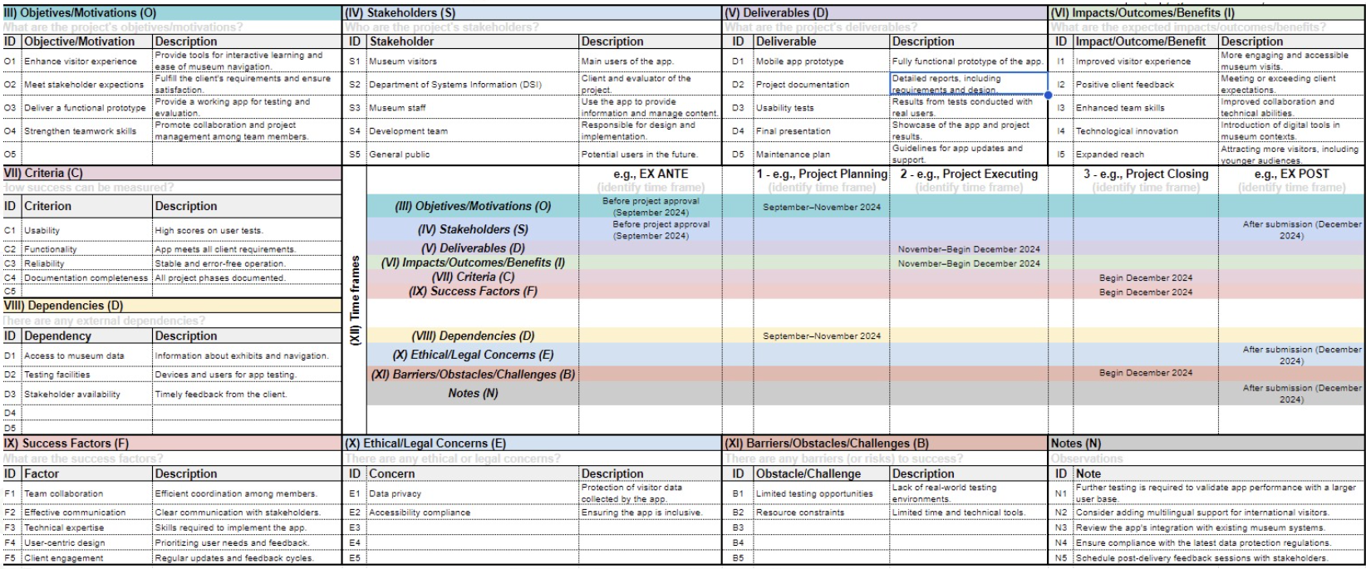
Project Management
11. Success
Success Factors
Assessment Criteria
Success Management Process
Success Canvas
Team 03
Notes:
Leonardo: De forma a garantir o sucesso do projeto a equipa definiu um conjunto de fatores de sucesso e critérios de avaliação do mesmo. O Success Canvas auxiliou a gestão dos elementos necessários para realizar a gestão de sucesso no projeto.

Slide 19
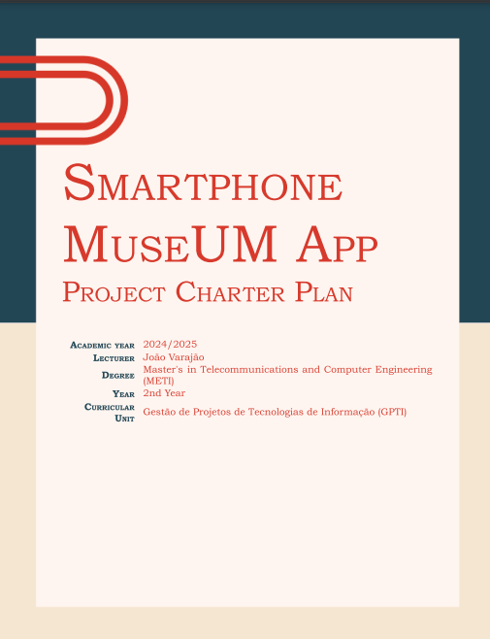
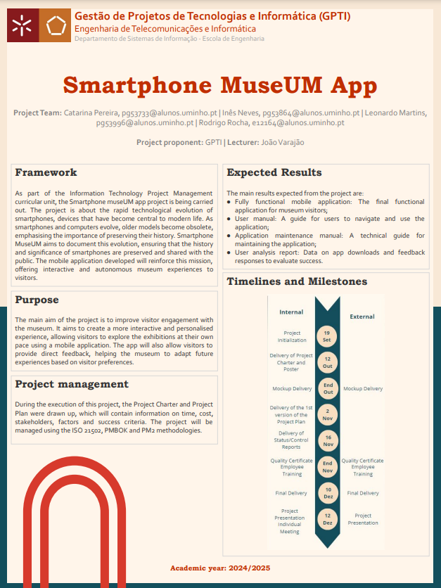
Project Management Artefacts
Project Charter Plan Initial Poster
Team 03
Notes:
Leonardo: Neste projeto foram realizados um conjunto de artefactos com o objetivo de permitir que os stakeholders tenham acesso à informação constantemente atualizada.
Começou-se por realizar o project charter, que diz respeito à abertura do projeto, é o documento que o autoriza e contem uma visão inicial do que se vai realizar ao longo da execução do mesmo. Em conjunto foi feita a primeira versão do poster onde é possível observar uma visão geral do projeto no início da sua elaboração.

Slide 20
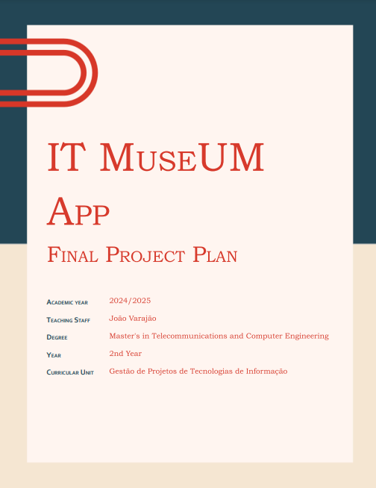
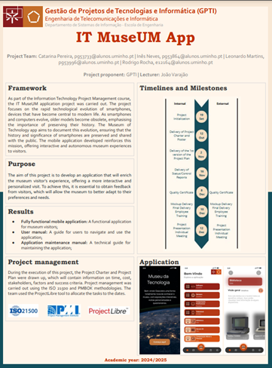
Project Management Artefacts
Final Project Plan Final Poster
Team 03
Notes:
Leonardo: Mais tarde realizou-se o plano de projeto simplificado, que contem informações acerca do âmbito, dos stakeholders, do custo e do tempo. Este documento serve como guia para a realização do projeto. Foi complementado com o poster final, que contem a visão final do projeto, apos a finalização do mesmo.

Slide 21
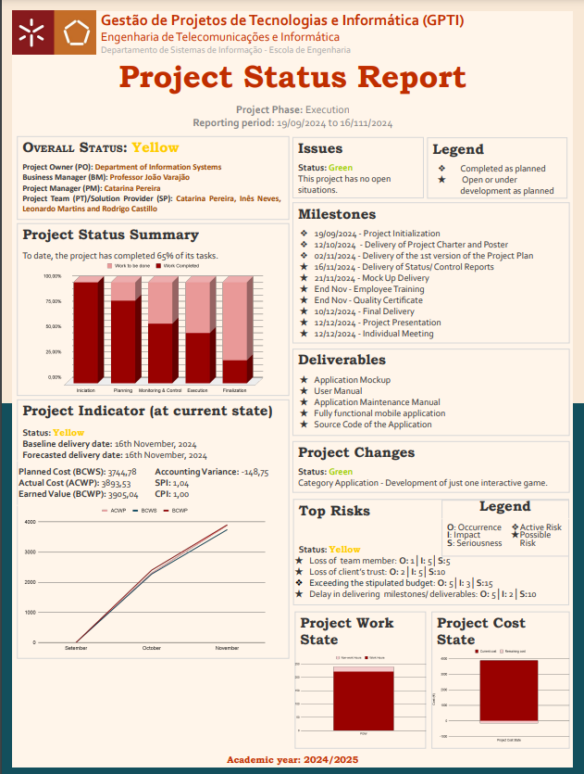
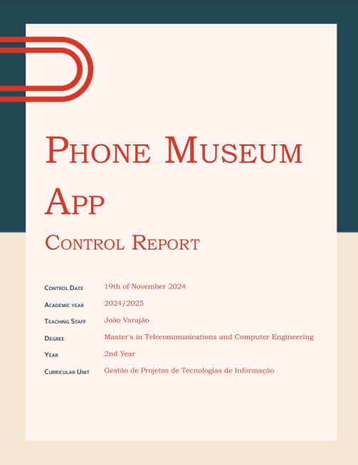
Project Management Artefacts
Status Report Control Report
Team 03
Notes:
Leonardo: Por fim desenvolvemos um relatório de estado, documento para avaliar o estado do projeto, onde estão representados alguns dados do projeto e o seu relativo progresso. E um relatório de controlo, de forma a dar a conhecer ao cliente o estado atual do projeto.

Slide 22
Final Reflections
The team acquired and applied fundamental knowledge of project management, developing essential documents for its realisation. We hope that this project and our application will become a reality, enriching the University of Minho with an educational museum that values history and technological evolution.
Team 03
Academic Year 2024/2025
Notes:
Leonardo: A equipa adquiriu e aplicou conhecimentos fundamentais de gestão de projetos, desenvolvendo documentos essenciais para a sua concretização. Esperamos que este projeto e a aplicação se torne uma realidade, enriquecendo a Universidade do Minho com um museu educativo que valorize a história e a evolução tecnológica.

Slide 23
Thank for Your Attention!
Master's in Telecommunications and Computer Engineering
Lecturer: João Varajão
Team 03:
Catarina Pereira
Inês Neves
Leonardo Martins
Rodrigo Castillo
Team 03
Notes:
Leonardo: Para concluir, agradecemos a todos pela atenção e pelo interesse no projeto. Muito obrigado!

